Slide 1
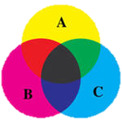
Научно-социальная программа для молодежи и школьников
«Шаг в будущее» Российской Федерации
Национальный фонд возрождения «Барҕарыы»
при Президенте Республики Саха (Якутия)
Верхневилюйский улус
МБОУ «Тамалаканская средняя общеобразовательная школа»
КРУГИ ЭЙЛЕРА
Работа ученика 8 класса Саввинова Сени
Руководитель: Алексеева Анастасия Юрьевна
Notes:
1

Slide 2
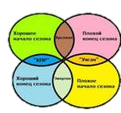
Введение:
Очень многие факты в геометрии, алгебре и комбинаторике, доказанные Эйлером, в том числе и задачи, решаемые с помощью кругов Эйлера, часто предлагаются в математических олимпиадах , но в школьной программе не отводятся часы на изучение данной темы.
Актуальность работы состоит в том, что задачи имеют практический характер. Задачи развивают логическое мышление, заставляют задумываться, подходить к решению какой либо проблемы с разных сторон, выбирать из множества способов решения наиболее простой, легкий путь.
Notes:
2
2

Slide 3
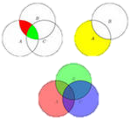
Цель исследования: знакомство с новым методом решения задач и изучение материала, применяемого на уроках математики и внеурочных занятиях, где можно использовать круги Эйлера как один из приемов решения задач.
Задачи исследования:
Изучить биографию одного из величайших ученых-математиков Леонарда Эйлера;
Изучить теоретические основы понятия «Круги Эйлера»;
Решить задачи вышеназванным методом;
Составить подборку материала для использования учениками и учителями на уроках математики и внеурочных занятиях.
Notes:
3

Slide 4

Гипотеза: применение кругов Эйлера повышает наглядность при решении задач.
Предмет исследования: понятие «круги Эйлера»
Объект исследования: задачи школьного курса математики и задачи математических олимпиад.
Методы исследования:
Изучение литературы по теме;
Анализ данных;
Моделирование;
Графические способы решения задач.
Notes:
4

Slide 5
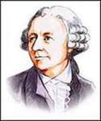
Леонард Эйлер
Почти полжизни провёл в России, где внёс существенный вклад в становление российской науки.
Автор множества работ по математическому анализу, дифференциальной геометрии, теории чисел, приближенным вычислениям,
небесной механике, математической физике, баллистике, кораблестроению, теории музыки и других работ, оказавших значительное влияние на развитие всемирной науки.
Notes:
5

Slide 6
Круги эйлера – геометрическая схема, с помощью которой можно изобразить отношения между множествами.
Впервые он использовал их в письмах к немецкой принцессе. Эйлер писал тогда, что круги очень подходят для того, чтобы «облегчить наши размышления».
А С
В
Наряду с кругами в подобных задачах применяют прямоугольники и другие фигуры.
Notes:
6

Slide 7
Множество, элемент множества,
пустое множество
В математике множеством называют совокупность, набор каких-либо предметов (объектов).
Предметы, составляющие множество, называются его элементами.
Множества обычно обозначаются большими буквами латинского алфавита: А, В, С,… .
Термин «множество» употребляется независимо от того, много или мало в этом множестве элементов, Множество, не содержащее ни одного элемента, называется пустым и обозначается символом Ø
Notes:
7

Slide 8
Пересечение множеств
Пересечением двух множеств А и В называют множество, состоящее из всех общих элементов множеств А и В, т. е. Из всех элементов, которые принадлежат и множеству А, и множеству В.
А
В
А ∩ В
Объединение двух множеств
А
В
Объединением двух множеств А и В называется множество, состоящее из всех элементов, принадлежащих множеству А или множеству В.
В объединение входят все элементы, принадлежащие хотя бы одному из множеств.
Notes:
8

Slide 9
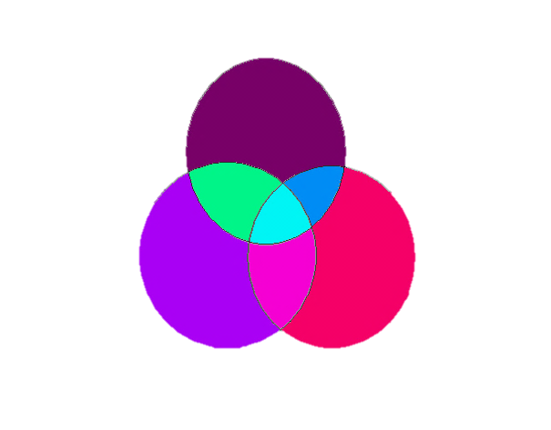
Задача№1
Сколько туристов не владеют ни одним языком, если:
Из 100 туристов, отправляющихся в заграничное путешествие, немецким языком владеют 30 человек, английским–28, французским- 42.
Английским и немецким одновременно владеют 8 человек
Английским и французским – 10
Немецким и французским – 5
Всеми тремя языками – 3.
А
13
Всего 100 туристов
Решение: обозначим мн-во владеющих английским языком через А, мн-во владеющих немецким языком через Н, мн-во владеющих фрацузским языком через Ф.
т.к. всеми тремя языками владеют 3 туриста→
→ А ∩Н∩Ф=3
т.к. А ∩ Н = 5, А ∩ Ф = 7, Н ∩ Ф = 2 →
→ владеют:
одним английским 28-(3+5+7)=13,
одним французским 42-(3+2+7)=30,
одним немецким 30-(3+5+2)=20
ни одним из этих языков не владеют:
100-(3+5+7+2+13+30+20)=20
5
7
3
Ф
Н
2
30
20
20
Ответ: 20 человек
Notes:
9
9

Slide 10
Задача №2
Всего- 38 чел
Баскетбол - 16 чел
Хоккей - 17 чел
Волейбол - 18 чел
Б + Х - 4 чел
Б + В - 3 чел
В + Х - 5 чел
Ничем– 3 чел
Сколько человек занимаются всеми видами спорта?
В одной спортивной секции?
Решение:
16–(4+Z+3) = 9 – Z зан-ся одним баскетболом
17 – (4+Z+5) = 8 – Z зан-ся одним хоккеем
18 – (5+Z+3) = 10 – Z зан-ся одним волейболом
Составим уравнение: 38 = 3 + (9 – Z) + + (8 – Z ) + (10 – Z) + 4 + 3 + 5 +Z → Z = 2 т.е. 2 спортсмена зан-ся 3-мя видами спорта
Всего- 38 чел
2) 9 – 2 = 7 (чел) - баскетбол
8 – 2 = 6 (чел) - хоккей
10 –2 = 8 (чел) - волейбол
7 + 6 + 8 = 21 (чел) - одним видом спорта
Б 16
Х 17
4
9 - Z
8 - Z
z
3
5
Ничем 3 чел
10 - Z
Ответ: 1) всеми видами спорта зан-ся 2 человека,
2) в одной спортивной секции зан-ся 21 человек
В 18
Notes:
10

Slide 11
Для решения задач с помощью кругов Эйлера можно воспользоваться алгоритмом, состоящим из следующих этапов:
Записать краткое условие задачи.
Выполнить рисунок.
Записать данные в круги (или в диаграмму Эйлера).
Анализируем, рассуждаем, не забывая записывать результаты в части круга (диаграммы).
Записываем ответ.
Notes:
11
11

Slide 12
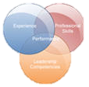
Выводы:
Ценность задач, решаемых с помощью кругов Эйлера, состоит в том, что решения задач с громоздкими условиями и со многими данными просты и не требуют особых умозаключений.
Изображение условий задачи в виде кругов Эйлера, как правило, упрощает и облегчает путь к её решению. Данная тема, безусловно расширяет математический кругозор учащихся, обогащает арсенал средств, используемых в решении разнообразных задач. Материал, используемый в работе, пригодится для решения задач занимательного характера, позволит применять методы и правила для решения нетрадиционных задач. Приобретенные сведения и знания способствуют повышению интеллектуального развития, помогают развить умение наблюдать и анализировать.
Notes:
12

